Slide 1
CHUYÊN ĐỀ:
HƯỚNG DẪN ĐĂNG KÝ DỰ THI
VIOLYMPIC TOÁN

Slide 2
Khi dự thi và luyện tập chúng ta sẽ sử dụng trên 2 trình duyệt

Slide 3
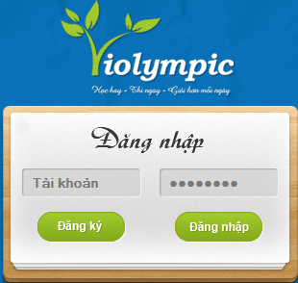
Bước 1 : Các bạn truy cập website ( http://www.violympic.vn/ ) sau đó click vào Đăng ký
Clich chuột vào đây

Slide 4
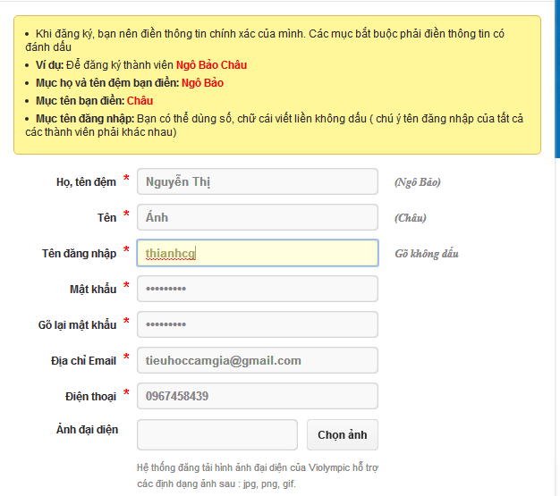
Bước 2:Điền đầy đủ thông tin vào bảng sau
Lưu ý: Bạn bắt buộc phải điền đầy đủ thông tin vào những phần có kí hiệu (*).

Slide 5
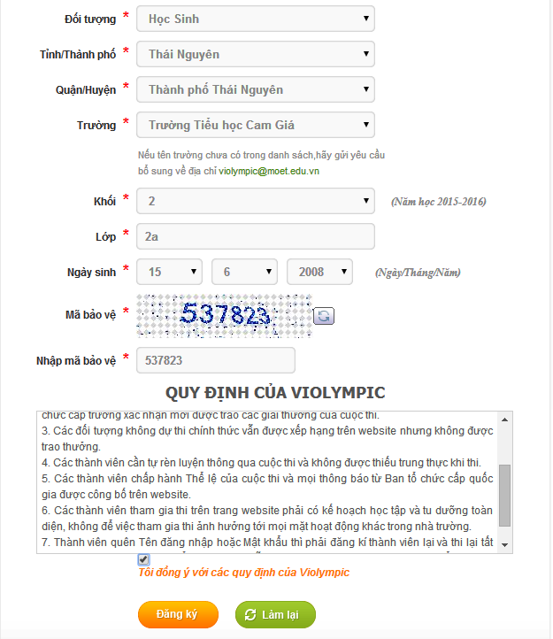
Tích chọn

Slide 6
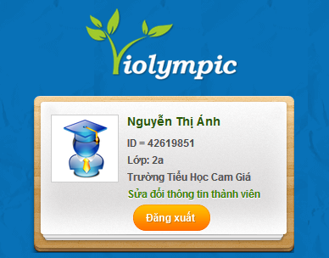
- Khi đăng ký thành công màn hình sẽ hiển thị tên tài khoản của bạn như hình dưới
- Khi trang web thông báo “Bạn đã đăng ký thành công, xin mời bạn đăng nhập hệ thống” có nghĩa bạn đã chính thức là thành viên của trang web. Nếu không thấy xuất hiện thông báo trên có nghĩa trong quá trình điền thông tin có 1 thông tin nào đó không hợp lệ và bạn hãy đăng kí lại. - Khi các bạn đăng ký hay gặp thông báo: "Tên đăng nhập đã tồn tại". Trong trường hợp này bạn phải đăng ký lại. Bạn vẫn khai báo họ tên như bình thường riêng trường Tên đăng nhập bạn vui lòng lấy tên khác. Hiện tại website có hàng triệu thành viên đăng ký nên việc tên đăng nhập bạn chọn đã tồn tại là chuyện bình thường. Mẹo nhỏ : Bạn có thể lấy tên đăng nhập có chứa ngày tháng năm sinh của bạn hoặc số điện thoại nhà bạn để tránh bị trùng lặp. Ví dụ: thianhcg

Slide 7
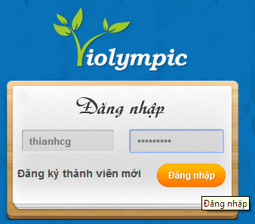
* Vào thi : Bạn đăng nhập vào địa chỉ www.violympic.vn/ sau đó đăng nhập tên tài khoản và mật khẩu vừa đăng ký rồi nhấn vào chữ Đăng nhập
Gõ mật khẩu
Gõ tên tài khoản (tên đăng nhập)

Slide 8
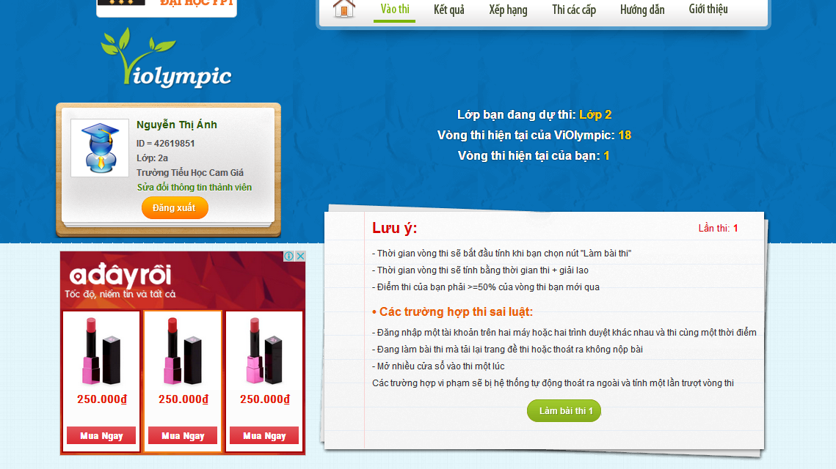
Khi đăng nhập thành công, bạn vào thẻ Vào thi để bắt đầu thi
Bạn có thể click vào từng mục như “Vào thi”, “Kết quả”, “Xếp hạng”, “Thi các cấp”, “Hướng dẫn”, “Giới thiệu” tùy theo mục đích của bạn.

Slide 9
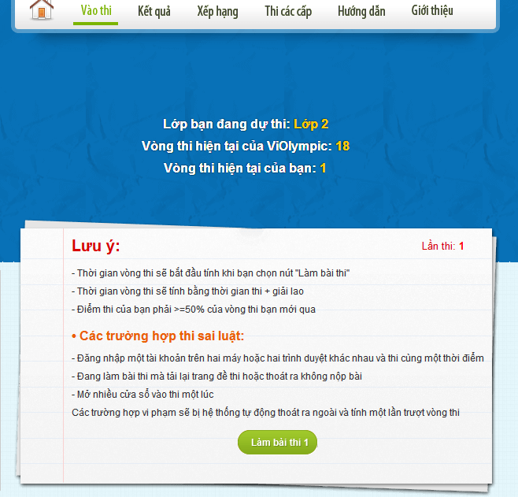
Sau khi bạn đăng nhập bạn click vào chữ “VÀO THI” khi đó màn hình sẽ hiển thị bảng thông tin hướng dẫn chung về các vòng thi cũng như một số quy định chung trong quá trình làm bài thi.

Slide 10
Tùy thuộc vào từng khối lớp cũng như mỗi vòng thi, các dạng bài trong mỗi vòng thi sẽ được BTC lựa chọn trong những dạng bài thi dưới đây:
1. Kiểu bài SẮP XẾP
2. Kiểu bài: CẶP BẰNG NHAU
3.Kiểu bài: HOÀN THÀNH PHÉP TÍNH
4. Kiểu bài: KHỈ CON THÔNG THÁI
5. Kiểu bài: VƯỢT CHƯỚNG NGẠI VẬT
6. Kiểu bài: ĐI TÌM KHO BÁU
7. Kiểu bài: CÓC VÀNG TÀI BA
8. Kiểu bài: ĐỈNH NÚI TRÍ TUỆ
9. Kiểu bài: Web tự luận, điền vào chỗ trống
10. Kiểu bài: Web trắc nghiệm

Slide 11
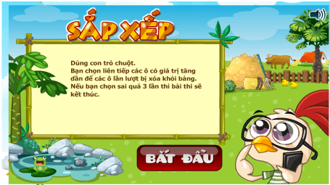
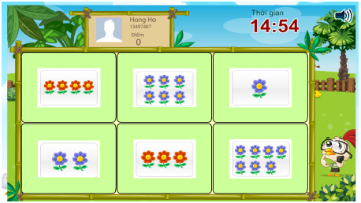
1. Kiểu bài SẮP XẾP
Bạn gặp màn hình hướng dẫn, bạn đọc kỹ yêu cầu
Sau khi đọc kỹ yêu cầu của dạng bài, bạn ấn vào nút bắt đầu, màn hình sẽ xuất hiện bảng câu hỏi.
Cách thi:
Dùng con trỏ chuột ấn vào ô số, phép tính trong bảng lần lượt theo thứ tự từ lớn đến bé
Luật thi:
- Thời gian thi: 20 phút
- Số điểm tối đa: 100 điểm
- Khi người thi chọn nút “Bắt đầu” thì hệ thống bắt đầu tính thời gian làm bài của người thi. Có đồng hồ đếm ngược thời gian thông báo thời gian làm bài còn lại.
Khi người thi có sự lựa chọn và thao tác đúng cách chơi ô số đó sẽ xóa đi
Khi lựa chọn sai thứ tự một ô nào đó ô số đó sẽ không xóa đi. Các em có quyền chọn lại ( sai không quá 3 lần).
- Bài thi kết thúc khi người thi đã hoàn thành, khi hết giờ chơi hoặc khi số lần sai của người thi vượt quá quy định. Điểm và thời gian thi sẽ được lưu lại.

Slide 12
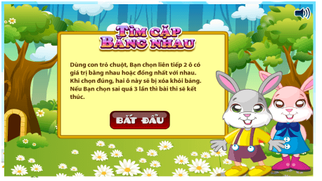
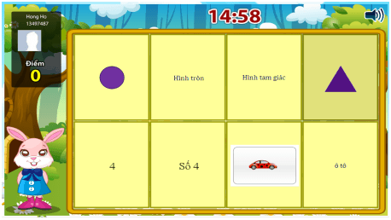
2. Kiểu bài: CẶP BẰNG NHAU
Cách thi
Dùng con trỏ chuột ấn vào ô có giá trị tương đương nhau.
Luật thi:
- Thời gian thi: 20 phút
- Số điểm tối đa: 100 điểm
Khi người thi chọn nút “Bắt Đầu” thì hệ thống sẽ tính thời gian làm bài. Có đồng hồ đếm ngược thời gian thông báo thời gian làm bài còn lại.
Khi người thi xác định đúng 1 cặp 2 ô có giá trị bằng nhau và dùng chuột click vào 2 ô đó thì 2 ô vừa chọn sẽ bị xóa đi.
Khi người thi có lựa chọn sai hoặc thao tác sai 2 ô số đó sẽ không bị xóa. Người thi được tiếp tục kích vào 2 ô để xác định cặp bằng nhau. Lưu ý: không ấn tiếp lần 3 kết hợp với 2 lần trước để xác định cặp bằng nhau mới.
- Người thi lựa chọn sai sẽ được lựa chọn lại để làm tiếp ( nhưng không sai quá 3 lần).
- Bài thi kết thúc khi người thi đã hoàn thành, khi hết giờ làm, hoặc khi số lần sai của người thi vượt quá quy định. Điểm và thời gian làm sẽ được lưu lại.
Sau khi đọc kỹ yêu cầu của dạng bài, bạn ấn vào nút bắt đầu, màn hình sẽ xuất hiện bảng câu hỏi.

Slide 13
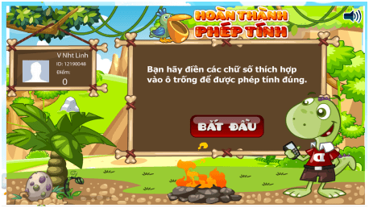
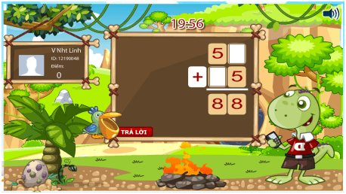
3.Kiểu bài: HOÀN THÀNH PHÉP TÍNH
Cách thi:
Người thi phối hợp giữa con trỏ chuột và bàn phím để điền các số còn thiếu vào chỗ trống để hoàn thành phép tính.
Luật thi:
- Thời gian thi: 20 phút
- Số điểm tối đa: 100 điểm
- Số câu hỏi: 10 câu hỏi
- Khi người thi chọn nút “Bắt Đầu” thì hệ thống sẽ tính thời gian làm bài của người thi. Có đồng hồ đếm ngược thời gian thông báo thời gian làm bài còn lại.
Nếu điền đúng đáp án, câu hỏi đó sẽ được tính điểm và màn hình sẽ chuyển sang câu hỏi tiếp theo.
Nếu người thi điền sai đáp án, câu hỏi đó không được tính điểm, màn hình sẽ chuyển tiếp sang câu hỏi khác.
Bài thi kết thúc khi người thi đã hoàn thành, khi hết giờ làm bài. Điểm và thời gian làm sẽ được lưu lại.
Sau khi đọc kỹ yêu cầu dạng bài, bạn ấn vào nút bắt đầu để làm bài thi, khi đó, màn hình sẽ hiển thị các ô chưa câu hỏi.

Slide 14
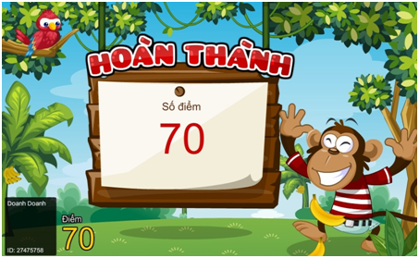
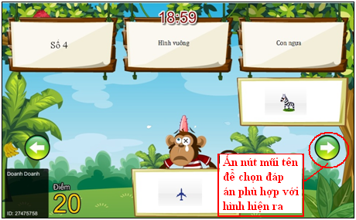
4. Kiểu bài: KHỈ CON THÔNG THÁI
Cách thi:
Người thi dùng chuột, đưa chú khỉ cầm bảng số, phép tính, hình ảnh để treo vào đúng vị trí tương ứng.
Luật thi:
- Thời gian thi: 20 phút
- Số điểm tối đa: 100 điểm
- Số câu hỏi: 10 câu.
- Khi người thi chọn nút “Bắt Đầu” thì hệ thống sẽ tính thời gian làm bài của người thi. Có đồng hồ đếm ngược thời gian thông báo thời gian làm bài còn lại.
- Khi lựa chọn và làm đúng khỉ sẽ treo số hiển thị ra đúng vào số bằng nó và được cộng 10 điểm.
Khi lựa chọn và làm sai, câu hỏi đó không được tính điểm. Câu hỏi khác hiện ra để người thi làm tiếp.
Bài thi kết thúc khi người thi đã hoàn thành, khi hết giờ làm. Điểm và thời gian làm sẽ được lưu lại.
Sau khi đọc kỹ yêu cầu dạng bài, bạn ấn vào nút bắt đầu để làm bài thi, khi đó, màn hình sẽ hiển thị các ô chứa câu hỏi

Slide 15
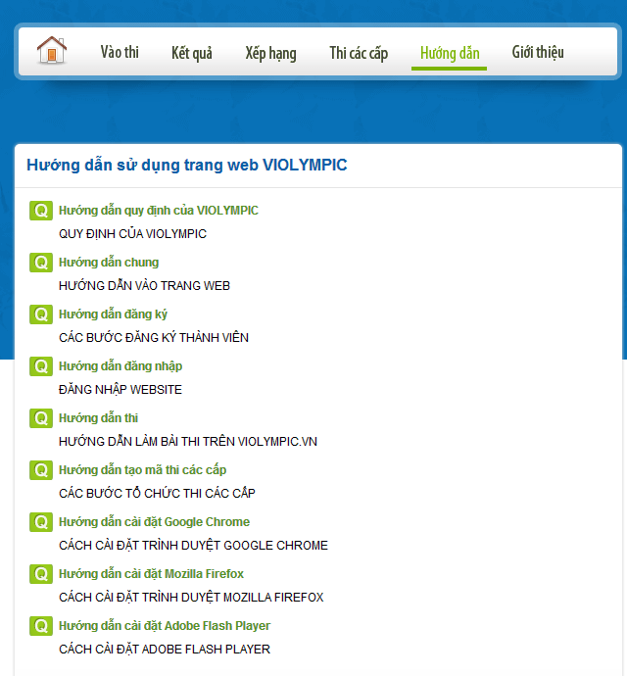
Để biết cách làm bài thi ta vào mục

Slide 16
Để ôn luyện:
http://baovietnhantho.violympic.vn/
http://luyenthi.violympic.vn/

Slide 17
XIN CÁM ƠN CÁC THẦY CÔ ĐÃ QUAN TÂM VÀ LẮNG NGHE

